Slide 1
ВНУТРЕННИЙ МИТАП · ELTEX · 2026
Spec-Driven
Development
Зачем нам спеки в эпоху ИИ
Pavel Guzenko · Elph Nova
30–45 мин · Q&A в конце

Slide 2
ЧАСТЬ 1 · ГДЕ МЫ СЕЙЧАС
Опрос среди нас
29 человек · апрель 2026
66%
общаются с ChatGPT/Claude в чате
14%
каждый день: автокомплит, кусочки кода
10%
большая часть кода через агентов, ревью
3%
наблюдают, пробовали пару раз
7%
пишут сами, без ИИ
Elph Nova · SDD talk
2 / 44

Slide 3
ЧАСТЬ 1 · ГДЕ МЫ СЕЙЧАС
Доклад — про вас
Про 66%, кто работает с ИИ в чате
Не про тех, кто живёт в Cursor. Не про тех, кто полностью отдал код агентам.
Про всех нас — кто открыл вкладку, спросил, скопировал ответ.
И для тех 10%, кто уже в Cursor / Claude Code, тоже будет полезно.
Elph Nova · SDD talk
3 / 44

Slide 4
ЧАСТЬ 1
Что не так с
vibe coding
Elph Nova · SDD talk
4 / 44

Slide 5
ЧАСТЬ 1 · ЧТО НЕ ТАК С VIBE CODING
Vibe coding работает
Это не выдумка маркетологов и не хайп
За пару часов — рабочее мини-приложение
+55%
Даже без опыта в стеке
Все мы это пробовали
к скорости на простых задачах
Все ощутили эффект
Контролируемое исследование GitHub, 2024
Andrej Karpathy ввёл термин «vibe coding» в начале 2024 года.
Elph Nova · SDD talk
5 / 44

Slide 6
ЧАСТЬ 1 · ЧТО НЕ ТАК С VIBE CODING
А теперь — где это ломается
Три системные проблемы
1
2
3
Знание уходит
с чатом
У ИИ короткая
память
Один запрос →
разные ответы
Elph Nova · SDD talk
6 / 44

Slide 7
ЧАСТЬ 1 · ЧТО НЕ ТАК С VIBE CODING
1. Знание уходит вместе с чатом
Через неделю-другую — открываете свой код и не помните, почему так
30–60%
СИМПТОМЫ
Каждый сидит в своём чате — общей памяти нет
Никто не знает, почему фича сделана так
rework через 6 месяцев
Новый человек не может разобраться
InfoWorld · CIO · 2026
При переделке — собираем команду «вспомнить»
Elph Nova · SDD talk
7 / 44

Slide 8
ЧАСТЬ 1 · ЧТО НЕ ТАК С VIBE CODING
2. У ИИ короткая память
Это не «ИИ тупеет». У него забивается оперативка
К 15-му сообщению забывает, что обсуждали в 3-м.
К 20-му — противоречит сам себе.
Окно расширяется — у Claude уже миллион токенов. Но дело не в размере.
Дело в том, что намерение нигде не зафиксировано — оно живёт только в текущей сессии.
Каждый новый чат начинается с нуля. И ваш агент, и ваш сосед — не знают, о чём вы вчера договаривались.
Elph Nova · SDD talk
8 / 44

Slide 9
ЧАСТЬ 1 · ЧТО НЕ ТАК С VIBE CODING
3. Один запрос → три разных ответа
Простой эксперимент — попробуйте сегодня
Промпт: «Сделай выгрузку чата в PDF»
↓
↓
↓
Чат A
Чат B
Чат C
Использует CoreData,
pages = 50,
format = .pdf
SwiftData,
pages = 100,
share через UIActivity
FileManager,
разбивка на страницы вручную,
.txt fallback
Elph Nova · SDD talk
9 / 44

Slide 10
ГЛАВНАЯ МЫСЛЬ
Проблема не в ИИ.
Проблема в том, что мы
нигде не записываем,
что хотим получить.
Elph Nova · SDD talk
10 / 44

Slide 11
ЧАСТЬ 2
Что такое
Spec-Driven
Development
Elph Nova · SDD talk
11 / 44

Slide 12
ЧАСТЬ 2 · ЧТО ТАКОЕ SDD
SDD — одной фразой
Звучит банально. И это всё.
Сначала пишем,
что хотим получить и зачем.
Потом ИИ делает по этому описанию.
Elph Nova · SDD talk
12 / 44

Slide 13
ЧАСТЬ 2 · ЧТО ТАКОЕ SDD
Главная инверсия
Кто кому служит
РАНЬШЕ
ТЕПЕРЬ — SDD
Документ обслуживает код
Код обслуживает документ
Если разошлись — побеждает код.
Документация почти всегда устаревала.
Если разошлись — побеждает документ.
Код правим под него.
Elph Nova · SDD talk
13 / 44

Slide 14
ЧАСТЬ 2 · ЧТО ТАКОЕ SDD
Общий поток
Каждый шаг = отдельный документ в проекте
Specify
Plan
Tasks
Implement
Verify
Archive
→
→
→
→
→
намерение
как делать
по шагам
пишем код
проверяем
на полочку
← обратная связь · дельты · обновление спеки
Не «всё держим в голове и в чате» — а «всё лежит в файлах рядом с кодом».
Elph Nova · SDD talk
14 / 44

Slide 15
ЧАСТЬ 2 · ЧТО ТАКОЕ SDD
Vibe vs Spec-Driven
Где именно меняется работа
 | VIBE (чат) | SPEC-DRIVEN
Источник правды | сообщение в чате | документ в репо
Контекст после сессии | пропадает | остаётся в файлах
Один и тот же запрос | разные ответы | стабильно похожий
Знание у команды | у того, кто промптил | у всех, кто прочитал
Через полгода | переделываем | продолжаем
Elph Nova · SDD talk
15 / 44

Slide 16
ЧАСТЬ 3
Спека ≠
документация
Elph Nova · SDD talk
16 / 44

Slide 17
ЧАСТЬ 3 · СПЕКА ≠ ДОКУМЕНТАЦИЯ
Три слоя памяти проекта
Каждый отвечает на свой вопрос
Код
Git history
Спека
отвечает на
отвечает на
отвечает на
«как»
«когда»
«зачем»
что именно делается, в каком порядке
когда появилось, кто менял
почему мы это вообще делаем
«Зачем» теряется быстрее всего — и его никто не восстанавливает по коду.
Elph Nova · SDD talk
17 / 44

Slide 18
ЧАСТЬ 3 · СПЕКА ≠ ДОКУМЕНТАЦИЯ
Спека нужна не везде
Самая частая ошибка внедрения — писать спеки на всё
✕ НЕ НУЖНА
✓ НУЖНА
Опечатки
Новая фича
Цвет кнопки
Изменения через несколько модулей
Локальный лог
Дорогая откатывать переделка
Копирайт
Кросс-командная работа
Тест: «Если бы меня бесило, что ИИ понял задание не так — пишу спеку. Если всё равно — нет.»
Elph Nova · SDD talk
18 / 44

Slide 19
ЧАСТЬ 4
Анатомия
хорошей спеки
Elph Nova · SDD talk
19 / 44

Slide 20
ЧАСТЬ 4 · АНАТОМИЯ СПЕКИ
Спеку читают двое
У них разные потребности — хорошая спека работает для обоих
ЧЕЛОВЕК
ИИ-АГЕНТ
Вы или коллега
Без переспрашиваний
За 1 минуту — «что и зачем»
Никаких «обычно так делаем»
За 10 минут — «варианты и trade-offs»
Никаких «как у всех», «по красоте»
Не хочет читать стену текста
Только «когда X — должно произойти Y»
Elph Nova · SDD talk
20 / 44

Slide 21
ЧАСТЬ 4 · АНАТОМИЯ СПЕКИ
Шаблон спеки на одну фичу
Восемь разделов · 1.5–3 страницы · Markdown
1
Зачем
2
Что
Какую боль убираем · метрика успеха
Поведение в терминах пользователя
3
Scope
4
Чек-лист готовности
Что входит и что НЕ — защита от scope creep
Каждый пункт testable, проверка да/нет
5
Ограничения
6
Решения и trade-offs
Что нельзя сломать
Что выбрали, что отбросили и почему
7
Открытые вопросы
8
Ссылки
Что не решили — с указанием owner-а
Дизайн, тикеты, смежные спеки
Размер 1.5–3 страницы. Получилось больше — пора делить на две.
Elph Nova · SDD talk
21 / 44

Slide 22
ЧАСТЬ 4 · АНАТОМИЯ СПЕКИ
5 правил хорошей спеки
1
Одна спека = одна фича. Не «весь модуль», а «вход по СМС».
2
Чек-листы testable: не «удобно», а «при ошибке сети — экран с кнопкой Повторить».
3
Без кода и названий технологий — спека про поведение, не про реализацию.
4
«Что НЕ делаем» — обязательно. Защищает от того, что ИИ додумает лишнее.
5
«Зачем» в начале, не в конце. Иначе нельзя ревьюить «как».
Elph Nova · SDD talk
22 / 44

Slide 23
ЧАСТЬ 4 · АНАТОМИЯ СПЕКИ
Так точно НЕ надо
✕
Спека как пересказ кода
«функция возвращает массив строк» — это документация на код
✕
Спека без чек-листа
«должно быть удобно и красиво» — никто не проверит готовность
✕
30 страниц текста
никто не прочитает, ИИ перегрузит контекст
✕
Одна спека на 5 фич
невозможно ревьюить и архивировать атомарно
✕
Спека написана после кода
это уже документация постфактум, главный смысл потерян
Elph Nova · SDD talk
23 / 44

Slide 24
ЧАСТЬ 5
У вас уже есть
половина SDD
Plan Mode в Cursor / Claude Code / Codex
Elph Nova · SDD talk
24 / 44

Slide 25
ЧАСТЬ 5 · PLAN MODE В IDE
Plan Mode — это половина SDD
Похоже на SDD, но это не SDD
Cursor
Plan Mode + Plan tabs (можно сохранять, экспортить в md)
Claude Code
Shift+Tab → Plan Mode, TodoWrite tool, plan.md в plansDirectory
Codex / Workspace
Spec → Plan → Tasks при выборе задачи
Это план реализации (КАК).
Это ещё НЕ спека намерения (ЗАЧЕМ).
Elph Nova · SDD talk
25 / 44

Slide 26
ЧАСТЬ 5 · PLAN MODE В IDE
Чего не хватает в Plan Mode
 | CURSOR PLAN | CLAUDE CODE | SPEC KIT / OPENSPEC
«Зачем» | — | — | ✓
«Как» | ✓ | ✓ | ✓
«Что НЕ делаем» | — | — | ✓
Сохраняется в проект | вручную | опционально | ✓
Связь между планами | — | — | ✓
Архивация | — | — | ✓
Не хватает трёх кусочков: «зачем» перед планом, сохранения в репо, архивации после готовности.
Elph Nova · SDD talk
26 / 44

Slide 27
ЧАСТЬ 6
Готовые
SDD-инструменты
Elph Nova · SDD talk
27 / 44

Slide 28
ЧАСТЬ 6 · ГОТОВЫЕ ИНСТРУМЕНТЫ
Сначала — главное
SDD — это принцип, а не тулзы.
Применяется прямо в чате — без CLI, без плагинов, без установки.
Вы:
Сгенерируй спеку фичи Х по структуре: Зачем / Что / Что НЕ / Чек-лист.
ИИ:
[генерит спеку]
Вы:
Теперь план реализации.
Вы:
Нарежь на задачи. Реализуй задачу 1.
Elph Nova · SDD talk
28 / 44

Slide 29
ЧАСТЬ 6 · ГОТОВЫЕ ИНСТРУМЕНТЫ
Spec Kit (GitHub)
Флагман · стандарт индустрии · поддерживает почти всех агентов
ПРИНЦИП
КОМАНДЫ
Структурированный workflow
/specify
ДЛЯ КОГО
/plan
Новые проекты, новые фичи
/tasks
МИНУС
Тяжёлый для микро-изменений
/implement
Claude Code · Copilot · Cursor · Gemini · Windsurf
Elph Nova · SDD talk
29 / 44

Slide 30
ЧАСТЬ 6 · ГОТОВЫЕ ИНСТРУМЕНТЫ
OpenSpec (Fission AI)
Лёгкий · дельты вместо переписывания · единственный с явной архивацией
ПРИНЦИП
ФЛОУ
Дельты, не переписывание
/opsx:propose
ДЛЯ КОГО
→ Claude Code → файлы
Существующие проекты, постепенные улучшения
/opsx:apply
УНИКАЛЬНО
/opsx:archive
Явная архивация (/opsx:archive)
npx openspec init · 20+ агентов · бесплатно · без API-ключей
Elph Nova · SDD talk
30 / 44

Slide 31
ЧАСТЬ 6 · ГОТОВЫЕ ИНСТРУМЕНТЫ
BMAD-METHOD
Самый «корпоративный» · команда ИИ-агентов с ролями
ПРИНЦИП
РОЛИ
Команда ИИ-ролей
Analyst
PM
Architect
ДЛЯ КОГО
Scrum Master
PO
Dev
Банки, медицина, регулируемые индустрии
QA
МИНУС
Слишком много церемоний для маленькой команды
Continuous compliance ledger · аудит-трейл каждого решения
Elph Nova · SDD talk
31 / 44

Slide 32
ЧАСТЬ 6 · ГОТОВЫЕ ИНСТРУМЕНТЫ
GSD — Get Shit Done
Анти-бюрократический · решает «забивающуюся оперативку» архитектурно
ПРИНЦИП
КОМАНДЫ
Каждая подзадача —
в свежем чате
/gsd:discuss-phase
/gsd:plan-phase
ДЛЯ КОГО
/gsd:execute-phase
Длинные автономные задачи в Claude Code
/gsd:verify-work
МИНУС
Заточен в основном вокруг Claude Code
Сложность внутри. Наружу — пара команд.
Elph Nova · SDD talk
32 / 44

Slide 33
ЧАСТЬ 6 · ГОТОВЫЕ ИНСТРУМЕНТЫ
Kiro (AWS)
Native IDE с встроенным SDD · для больших production-команд
ПРИНЦИП
ТРИ СТОЛПА
Полноценный IDE,
не плагин
Структурированные спецификации,
source of truth
Specs
ДЛЯ КОГО
Steering
Контекст проекта, автоматически
в каждом разговоре
Большие production-команды, AWS-стиль
Hooks
Автоматизация: ИИ-prompts
при save / create / delete
МИНУС
Привязка к Kiro/Bedrock · смена IDE
Elph Nova · SDD talk
33 / 44

Slide 34
ЧАСТЬ 6 · ГОТОВЫЕ ИНСТРУМЕНТЫ
Что выбрать
 | SPEC KIT | OPENSPEC | BMAD | GSD | KIRO
Сложность | Высокая | Низкая | Очень высокая | Минимум | IDE-уровень
Greenfield / Brownfield | Greenfield | Brownfield | Both | Both | Greenfield
Что это | плагин | плагин | процесс/роли | плагин | целый IDE
Архивация | папками | командой | по статусам | по статусам | spec=truth
Best fit | новая фича | brownfield | enterprise | длинные сессии | production-команда
Для нашей команды на старте — OpenSpec + Claude Code
Минимум входного порога · явная архивация · работает с любым агентом · спеки в Markdown — миграция тривиальна
Elph Nova · SDD talk
34 / 44

Slide 35
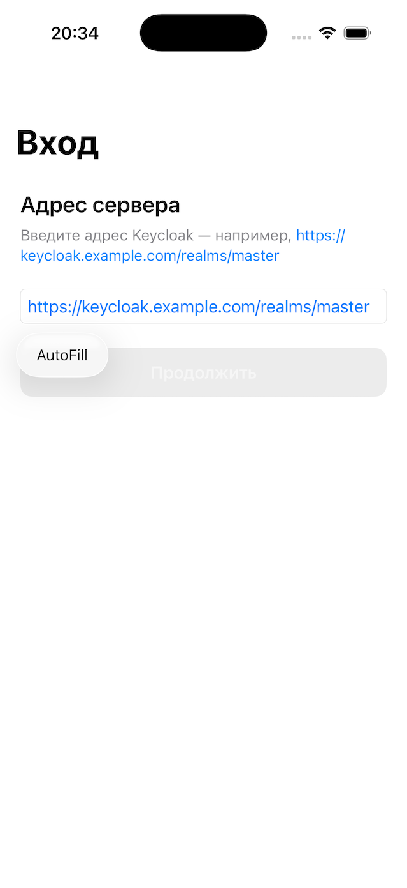
ДЕМО
Реальный кейс
SSO-авторизация на iOS
OpenSpec + Claude Code
Сейчас открою Claude Code и пройдусь по проекту —
артефакты, спека, история правок, архивация.
Полный цикл от устной идеи до 76 проходящих тестов.
Elph Nova · SDD talk
35 / 44

Slide 36
ДЕМО · ЧТО У НАС ПОЛУЧИЛОСЬ
Что у нас получилось
Не теория, не пример из чужого блога. Реальный код.
76
59
1
32
проходящих тестов
задач в tasks.md
завершённый change в OpenSpec
.swift файла кода
Через год можно открыть архив и понять — что и почему делали.
Elph Nova · SDD talk
36 / 44

Slide 37
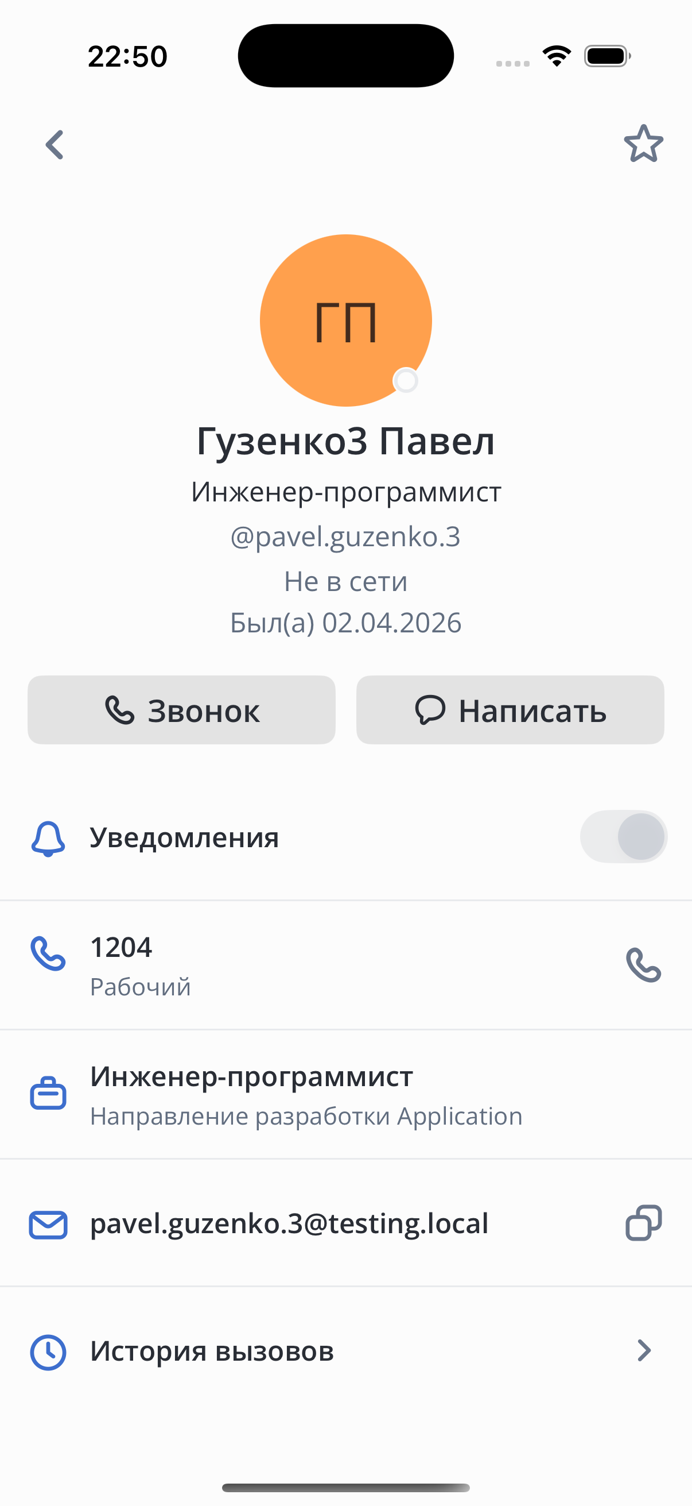
ДЕМО · А ТЕПЕРЬ — ЭТО УЖЕ В ПРОДЕ
Уже в продукте Elph Nova
Production-кейс на нашем же проекте · 2026-04-28
ФИЧА
Add last-seen text label
Текст давности «Был(а) в сети…» на 6 surface-ах профиля и шапки чата.
новая фича →
8
задач
5
коммитов
16
unit-тестов
0
production bugs
/propose → /plan → /implement → /verification → /archive · собственный workflow на принципах SDD поверх Claude Code
Elph Nova · SDD talk
37 / 44

Slide 38
ЧАСТЬ 7
Жизнь со спеками
на реальном проекте
Elph Nova · SDD talk
38 / 44

Slide 39
ЧАСТЬ 7 · ЖИЗНЬ СО СПЕКАМИ
Какие бывают спеки
Минимум для команды: фича + изменение
Спека на фичу
Спека на изменение
Большая, основная.
«Экран регистрации», «Чат с поддержкой».
Маленькая дельта.
«Добавить кнопку в существующий экран».
Спека на миграцию
Архитектурная спека
Переход между состояниями.
«Переезжаем с CoreData на SwiftData».
На модуль, контракт между фичами.
«Как устроен модуль авторизации».
Elph Nova · SDD talk
39 / 44

Slide 40
ЧАСТЬ 7 · ЖИЗНЬ СО СПЕКАМИ
Чтобы не превратилось в кашу
Через 2–3 года SDD умирает на любом проекте без этих правил
1
Хозяин у каждой спеки
2
Светофор ревизий
Один человек отвечает за актуальность
🔴 раз в мес · 🟡 раз в кв · 🟢 раз в год
3
Скрипт «давно не обновляли»
4
Сравнение спека vs код
В CI: открывает задачу автоматически
spec-gen и аналоги — раз в квартал
5
Линтеры для спек
6
DoD: «спека обновлена»
Vale.sh, проверка обязательных секций
Главный рычаг. Без него — ничего не работает.
Elph Nova · SDD talk
40 / 44

Slide 41
ЧАСТЬ 7 · ЖИЗНЬ СО СПЕКАМИ
Стратегия для легаси
Спеки не обязательно писать руками — ИИ сгенерирует из кода
1
Не делать ничего для модулей, в которые не лезете
2
Зашли на изменение — генерим baseline-спеку из кода (4–5 ч)
3
Дальше — только дельты на новые изменения
4
Cold-spots без спек — это нормально
Цель — не «всё покрыть», а «покрыть то, что меняется».
Elph Nova · SDD talk
41 / 44

Slide 42
ФИНАЛ · АНТИПАТТЕРНЫ ВНЕДРЕНИЯ
Антипаттерны внедрения
Все эти паттерны видел в живой природе
✕
Писать спеки на ВСЁ — команда выгорит за месяц
✕
Спеки как замена общению
✕
Спеки без хозяина — мусор через полгода
✕
«Напишем потом, после кода» — это уже документация, не спека
✕
Не архивировать и не обновлять — куча устаревших файлов
✕
Считать SDD религией — если не работает, меняем процесс
Elph Nova · SDD talk
42 / 44

Slide 43
ГЛАВНАЯ МЫСЛЬ
Спека —
это намерение,
которое переживает
разговор.
Elph Nova · SDD talk
43 / 44

Slide 44
Спасибо.
Вопросы.
МАТЕРИАЛЫ ДОКЛАДА
ЧТО ПОЧИТАТЬ
notes/06-faq.md — 20 вопросов с ответами
notes/09-openspec-deepdive.md — внедрение пошагово
references.md — все источники
martinfowler.com — Understanding SDD
github.com/github/spec-kit
openspec.dev
Pavel Guzenko · Elph Nova · Eltex

